Slide 1
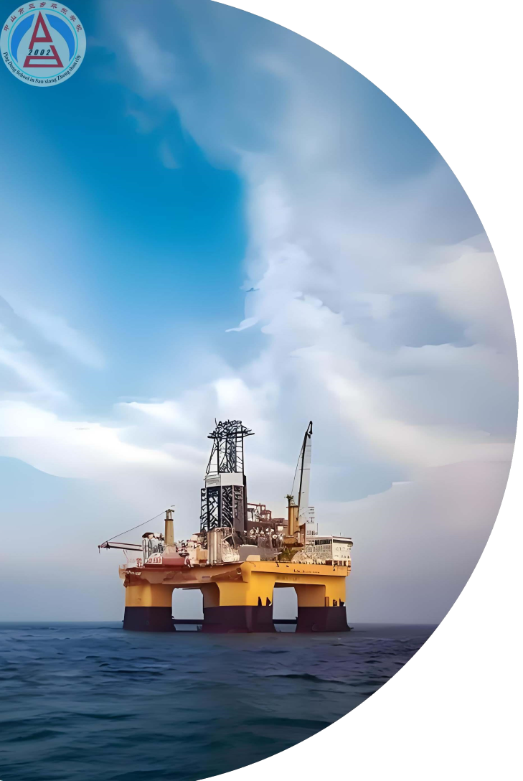
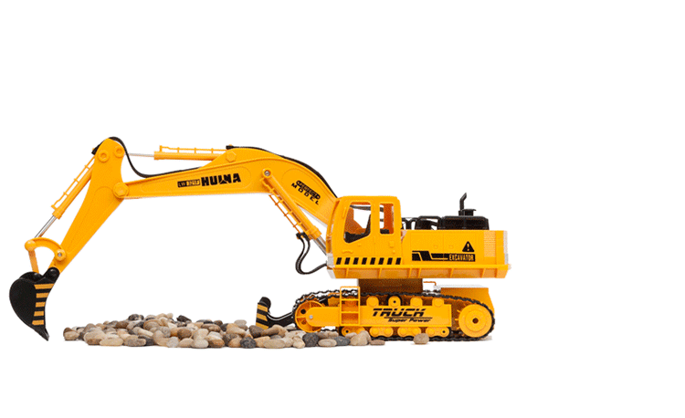
第十二章——简单机械
第4节 机械效率_{（第2课时）}
八年级物理下册 •人教版（2024新版）

Slide 2
学习目标
1
2
3
4
知道有用功、额外功、总功的含义，指出它们之间的关系；理解机械效率的概念
知道机械效率小于1及没有单位的原因；会利用公式 进行机械效率有关计算
经历测量滑轮组的机械效率的过程，学习拟定简单的科学探究计划和实验方案
关注生产、生活中各种机械的机械效率，具有用机械效率来评价机械的意识

Slide 3
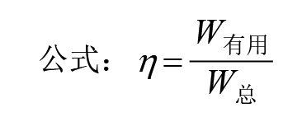
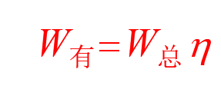
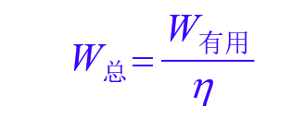
知识回顾
公式变形：
机械效率表示有用功在总功中的占比；机械效率总小于100%
影响滑轮组机械效率的因素：
物体越重，机械效率越高
动滑轮越重，机械效率越低
与物体被提升的高度无关
绳子越重、摩擦越大，机械效率越低
与绳子的绕线方法无关

Slide 4
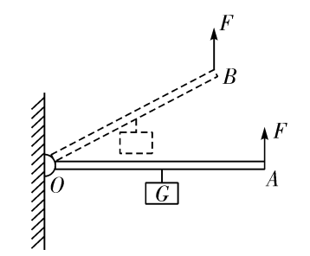
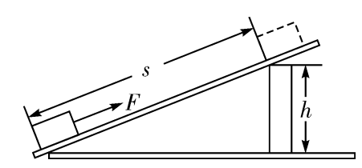
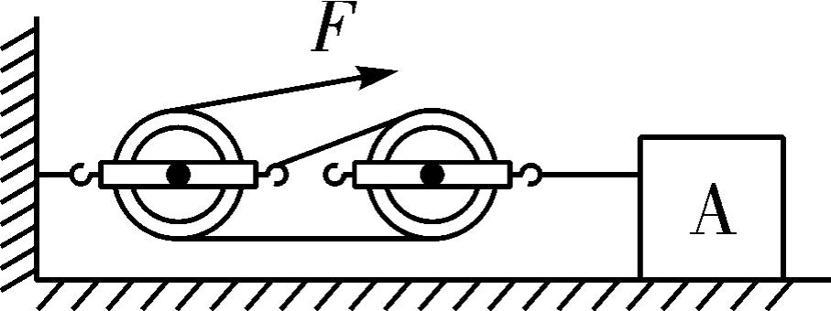
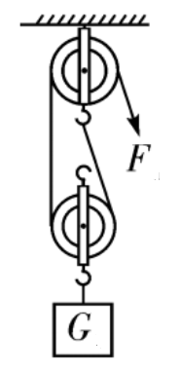
用滑轮组竖直方向提升物体
利用斜面做功
用滑轮组水平方向拉动物体
杠杆的机械效率
常见机械的机械效率

Slide 5
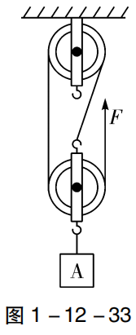
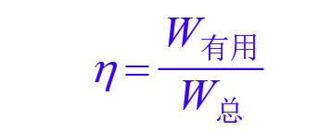
有用功：
总功：
额外功：
一
滑轮组竖直提升物体
【例题】 利用滑轮组在绳子端施加大小为160N，已知物体A在10 s内被匀速提升了2 m，物体A所受重力为400 N，动滑轮重80 N，不计绳重与摩擦。则：
滑轮组题目隐藏一个数据：绳子段数n
克服物体重力做的功
W_{有}=Gh
= 400N ×2m=800J
绳子端拉力做的功
S=nh=3×2m=6m
W_{总}=FS
=160N×6m=960J
滑轮重、绳重滑轮间摩擦力做的功
W_{额}=W_{总}-W_{有} =960J-800J=160J
方法2：W_{额}=G_{动}h =80N×2m=160J

Slide 6
Gh
Fnh
G
nF
Gh
Fs
W_{有用}
W_{有用}+W_{额}
G_{物}h
G_{物}h+G_{动}h
W_{有用}
W_{总}
W_{有用}
W_{总}
一
G_{物}
G_{物}+G_{动}
滑轮组竖直提升物体
＝
＝
＝
η＝
η＝
＝
＝
＝
利用滑轮组在绳子端施加大小为F的力，提升重力为G的物体，物体被匀速提升高度为h，则：使用该滑轮的提升物体的机械效率如何计算？
若动滑轮重为G_{动}，不计绳重与摩擦，机械效率如何计算？

Slide 7
有用功：
总功：
额外功：
f
nF
f S_{物}
F S
二
W_{有用}
W_{总}
滑轮组水平拉动物体
＝
＝
η＝
【例题】利用滑轮组拉动重500 N的物体，已知物体与地面间的滑动摩擦力为150 N.物体在F为125N的拉力下沿水平地面向右匀速直线运动2m。在此过程中求：
S_{绳}=nS_{物}
克服地面摩擦力做的功
W_{有}=f_{物}S_{物} =150N×2m=300J
绳子端拉力做的功
W_{总}=FS =125N×4m=500J
绳子及滑轮间摩擦力做的功
W_{额外}=W_{总}-W_{有} =500J-300J=200J

Slide 8

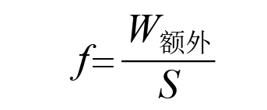
有用功：
总功：
额外功：
三
W_{有用}
W_{总}
斜面的机械效率
如何求斜面的摩擦力：
η＝
【例题】固定的斜面长s＝2 m，高h＝0.5 m，沿斜面向上用F=50 N的拉力在4 s内把一个重为80 N的物体从斜面底端匀速拉到顶端
克服物体重力做的功
W_{有}=Gh
= 80N ×0.5m=40J
绳子端拉力做的功
W_{总}=FS
=50N×2m=100J
物体与斜面摩擦力做的功
W_{额外}=W_{总}-W_{有} =100J-40J=60J

Slide 9
有用功：
总功：
额外功：
1000J
1200J
W_{有用}
W_{总}
四
杠杆的机械效率
＝
η＝
【例题】工人用一根均匀杠杆将重为1 000 N的货物匀速提高1 m，工人作用在杠杆末端竖直向上的力为600 N，杠杆末端被提高2 m。则在此过程中有用功为__________J，杠杆的机械效率为__________
克服物体重力做的功
W_{有}=Gh
= 1000N ×1m=1000J
动力作用在杠杆上做的功
W_{总}=FS
=600N×2m=1200J
杠杆自身重力及摩擦做的功
×100%=83.3%

Slide 10
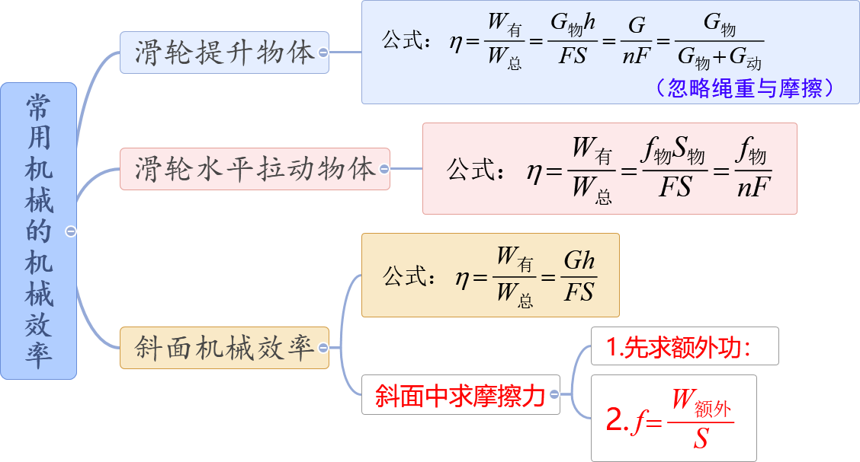
课堂小结

Slide 11

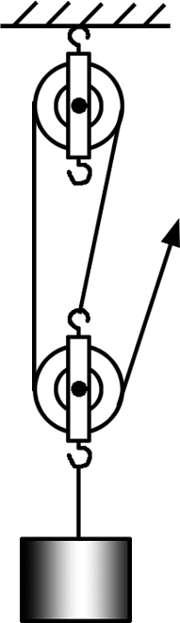
课堂习题
1.如图所示，搬运工人用滑轮组在20 s内将重为540 N的重物匀速提升3 m，所用拉力为200 N，求：
（1）工人做的有用功
（2）额外功
（3）拉力的功率
（4）滑轮组的机械效率

Slide 12


课堂习题
2.如图1-12-29所示，工人师傅用滑轮组将重3 000 N的物体M以0.4 m/s的速度，沿水平地面匀速向前拉动4 m，拉力F为400 N，物体M与地面间的滑动摩擦力是物重的0.2倍，求：
（1）物体M与地面间的滑动摩擦力大小。
（2）该滑轮组的机械效率。
（3）拉力F做功的功率。
解：（1）由题可知，物体M与地面间的滑动摩擦力f＝0.2G＝0.2×3 000 N＝600 N。

Slide 13
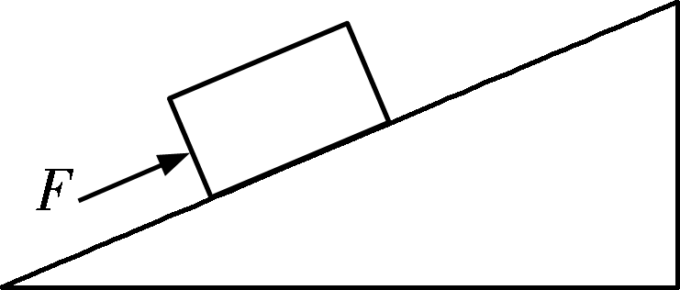
课堂习题
3.如图所示，把重力为800 N的物体匀速推到斜面顶端，斜面长为2 m，高为1 m，实际推力为500 N，所花时间为5 s．求：
(1)推力做的有用功;
(2)推力做的总功的功率；
(3)物体与斜面间的摩擦力；

Slide 14
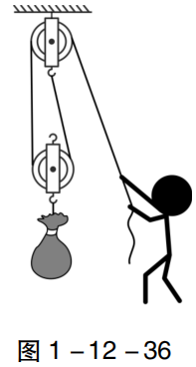
课堂习题
4. (广东改编)如图1-12-36所示，人向下拉绳提升重物，将重物匀速提升0.5 m，已知物体重400 N，此过程中滑轮组的机械效率为80%，不计绳重及摩擦，则人的拉力做的功为__________J，所用的拉力大小为__________N，动滑轮重为_________N。
250
250
100

Slide 15
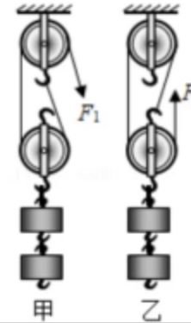
课堂习题
1.某实验小组分别用如图所示的甲、乙两个滑轮组(动滑轮的重不相同)匀速提起相同的重物到相同的高度，所用拉力F₁和F₂相等。不计绳重及摩擦，下列说法正确的是( )
A.乙图更省力，机械效率甲图大
B.甲图更省力，机械效率乙图大
C.甲、乙两图省力程度相同，所用的拉力F₁、F₂做功相等
D.甲、乙两图省力程度相同，机械效率甲图大

Slide 16
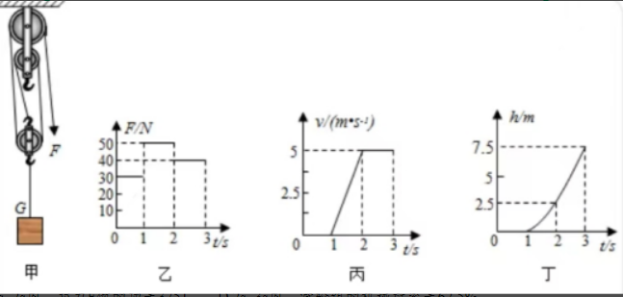
课堂习题
2.为了将放置在水平地面上重为100N的物体提升一定高度，设置了图甲所示的滑轮组装置。当用图乙所示随时间变化的竖直向下的拉力F拉绳时，物体上升的速度v和物体上升的高度h随时间变化的关系分别如图丙和丁所示。不计绳重和绳与轮之间的摩擦。下列说法正确的是( )
A.0s~1s内，物体做匀速直线运动 B.2s~3s内，拉力F的功率是200W
C.1s~2s内，拉力F做的功是375J D.2s~3s内，滑轮组的机械效率是62.5%

Slide 17
课堂习题
3.小明用动滑轮竖直向上提升重物，下列措施能提高动滑轮机械效率的是( )
A.减小动滑轮的重力
B.增大重物上升的高度
C.减小物体的重力
D.增大重物上升的速度

Slide 18
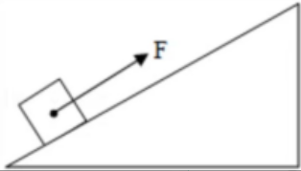
课堂习题
4.如图所示，用300N的力沿斜面把600N的重物匀速拉到顶端，物体在斜面上移动的距离为3m，上升的高度为1m。下列说法正确的是( )
A.木块所受到支持力做功600J
B.斜面的机械效率是50%
C.木块受到的摩擦力是100N
D.运动过程中，木块所受拉力和摩擦力是一对平衡力

Slide 19
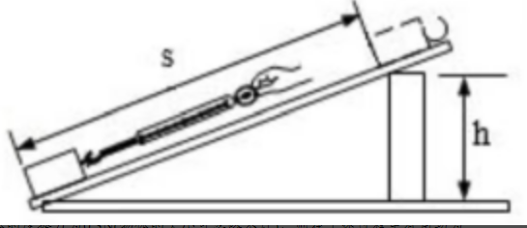
课堂习题
6.在斜面上将重为4.5N的物体从底端匀速拉到顶端，拉力做功为2.16J，斜面长1.2m，高0.3m，提升物体到达斜面顶端时拉力做的有用功为 J，物体所受的摩擦力为 N。

Slide 20
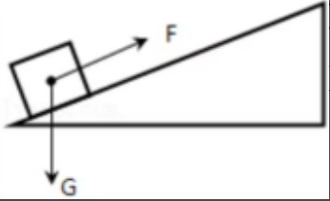
课堂习题
7.将一个重为4.5N的物体沿斜面从底端匀速拉到顶端(如图所示)。已知斜面长1.2m，高为0.4m，斜面对物体的摩擦力为0.3N(物体的大小可忽略不计)。则在上述过程中有用功为 J，额外功为 J，沿斜面向上的拉力大小为 N。

Slide 21
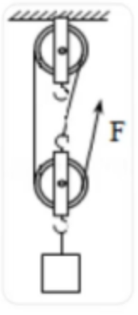
课堂习题
8.建筑工地上，某施工人员利用如图所示的滑轮组匀速提升重物。若不计摩擦和绳重，利用这个滑轮组匀速提升重为1200N的物体时，所用的拉力是500N。求：
(1)此时滑轮组的机械效率；
(2)当用这个滑轮组匀速提升重为1800N的物体时的拉力。

